Slide 1
Chapter 01 JAVA 들여다보기

Slide 2
JAVA 언어가 무엇인지 파악한다.
프로그램을 작성할 때 필요한 JDK 설치 방법을 살펴본다.
JAVA 프로그래밍 방법을 체험한다.

Slide 3
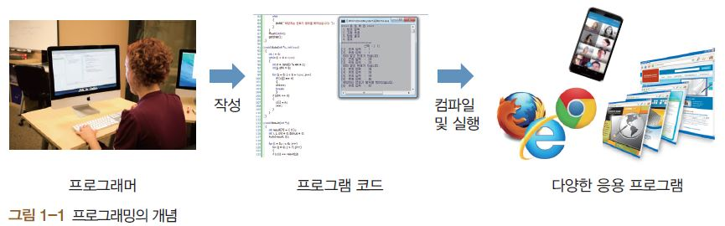
Section 01 JAVA의 개요(1)
JAVA(자바) : 컴퓨터에서 작동하는 소프트웨어를 작성하는 프로그래밍 언어
프로그래밍의 개요
Windows용 응용 프로그래밍에는 주로 C나 C++ 사용
실무의 서버용 응용 프로그램 및 안드로이드용 앱에는 JAVA 가장 많이 사용

Slide 4
Section 01 JAVA의 개요(2)
JAVA 언어의 개요
1991년 선마이크로시스템스(Sun Microsystems)에서 제임스 고슬링(James Gosling)이 주도하여 냉장고, TV 등의 가전제품에서 사용될 운영체제를 개발하는 것을 목표로 시작
처음에는 오크(Oak) 또는 그린(Green)이라는 이름으로 불리다 나중에 JAVA로 바뀜
C, C++ 등 다양한 언어가 존재했으나 아래의 목적을 위해 JAVA 개발
가전제품의 종류 및 제조사가 다양할 수밖에 없으므로 각 플랫폼에 독립적이어야 한다.
가전제품은 재부팅하기가 어려우므로 새로운 언어는 더욱 안정적이어야 하며, 특히 동적 메모리 할당과 수거가 자동으로 수행되어야 한다.
네트워크에서 자동으로 내려받는 과정이 필요하며, 이때 악성 코드가 침투할 수 없도록 포인터의 개념을 없애야 한다.
JAVA의 특징 : 한 번 코드를 작성하면 어떤 운영체제에서도 잘 작동
‘Write Once, Run Anywhere’

Slide 5
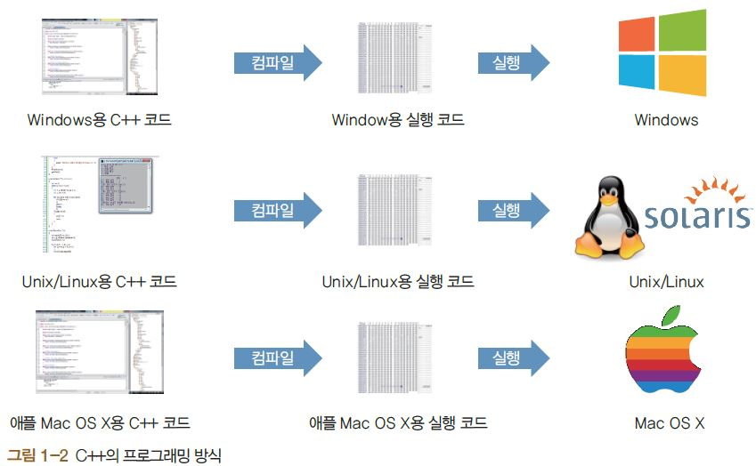
Section 01 JAVA의 개요(3)

Slide 6
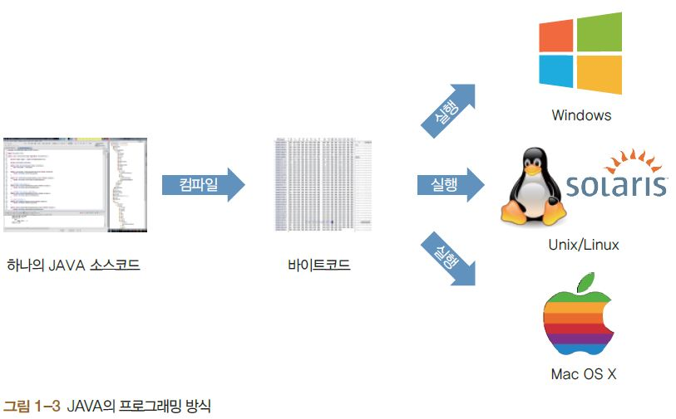
Section 01 JAVA의 개요(4)
C, C++ 등의 기존 언어는 각 운영체제별로 서로 다른 코드를 만들고 별도로 컴파일해야 실행 가능
JAVA는 하나의 JAVA 코드 만들면 모든 운영체제에서 동일하게 실행 가능(경제적, 효율적)

Slide 7
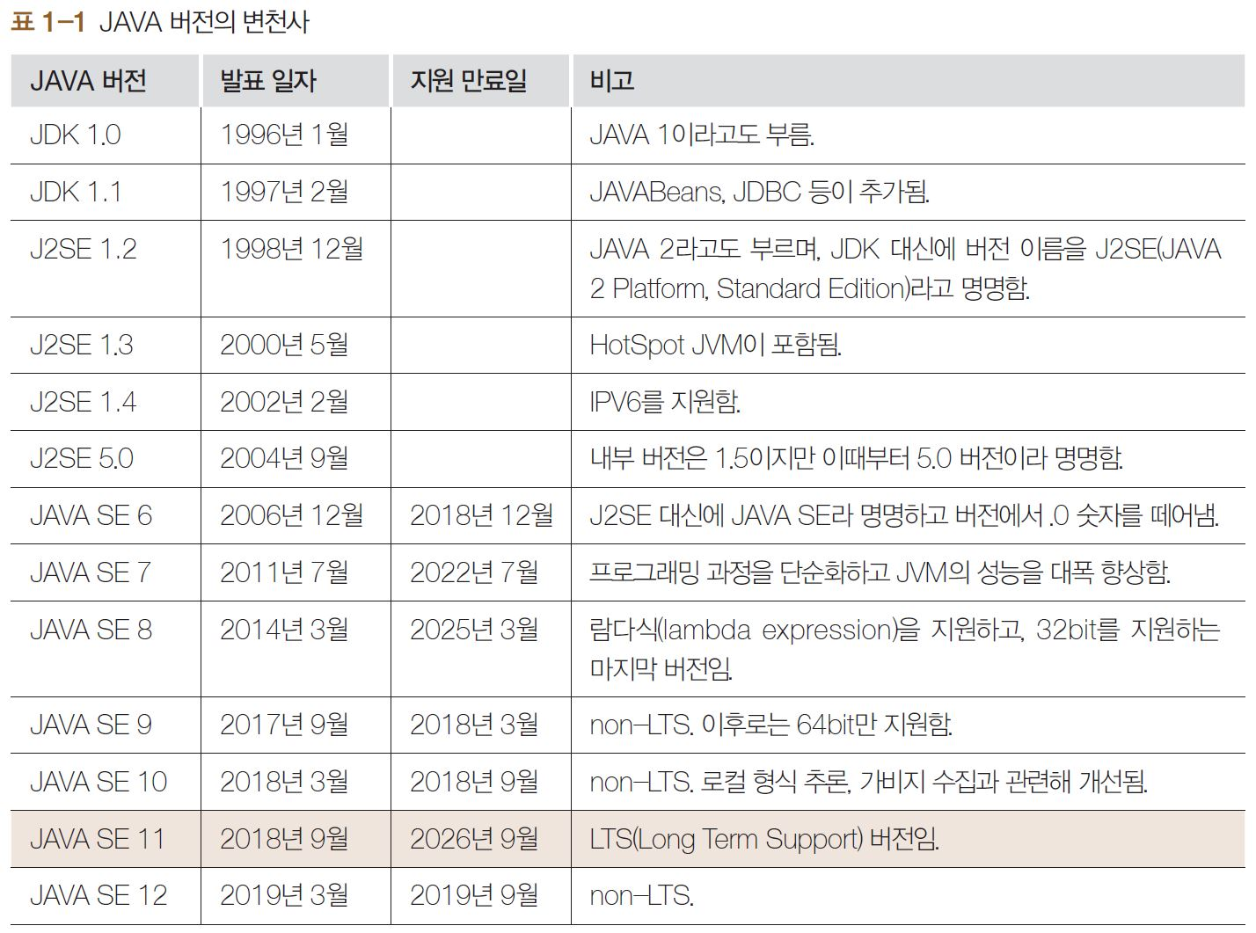
Section 01 JAVA의 개요(5)
JAVA로 웹 페이지 안에서 동작하는 JAVA 애플릿(applet)을 만들 수 있음
애플릿은 웹 페이지 안에서 실행됨으로써 HTML의 정적인 화면을 동적으로 만듬

Slide 8
Section 01 JAVA의 개요(6)
JAVA 언어의 특징
C++의 객체지향적인 장점을 그대로 가져오면서 동시에 C++의 여러 가지 문제점 보완
간결한 프로그래밍 문법 제공
문법이 쉽기 때문에 프로그래밍 초보자가 배우기에 적절
C, C++의 강력한 장점이자 문제점으로 꼽히는 포인터 삭제
메모리 관리를 가비지 컬렉터(garbage collector)가 전담하여 프로그래머가 메모리에 대해 고민하지 않고 프로그래밍 로직에 집중

Slide 9
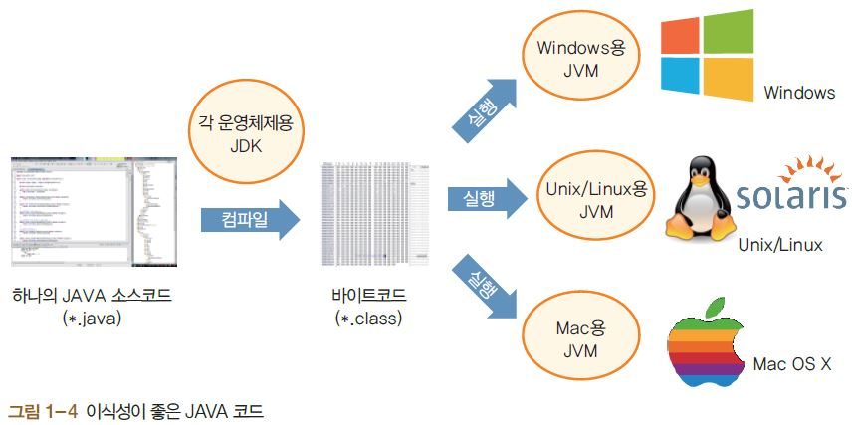
Section 01 JAVA의 개요(7)
이식성이 매우 좋다
JAVA 소스코드는 한 번만 작성해놓으면 다양한 운영체제에서 실행 가능
메모장이나 이클립스(Eclipse) 등의 텍스트 에디터로 작성, 작성된 소스코드를 javac.exe로 컴파일하면 바이트코드가 생성(바이트코드는 확장명이 *.class인데 사람은 이 파일의 내용을 읽을 수 없음)
바이트코드는 모든 운영체제에서 실행이 가능하지만, 단 운영체제에 JAVA 가상 머신인 JVM(Java Virtual Machine)이 미리 설치되어 있어야 한다. JVM은 오라클에서 무료로 배포하고 있다.

Slide 10
Section 01 JAVA의 개요(8)
완전한 객체지향 언어이다
기존 C 언어의 사용하는 구조적인 프로그래밍 기법 그대로 지원,
현재 실무에서 사용되는 객체지향 프로그래밍 기법을 100% 지원
멀티스레드 프로그래밍을 지원한다
하나의 프로세스(process) 안에서 여러 개의 스레드(thread)가 동시에 작동되도록 프로그래밍 가능
동시에 작동되는 스레드를 작성하면 병렬 처리가 가능해져 복잡한 대용량 작업을 빠른 시간 내에 처리 가능
자체 API에서 멀티스레드 프로그래밍(multi thread programming) 지원하여 쉽게 병렬 프로그래밍
다양한 응용 프로그램을 작성할 수 있다
HWP, 알집, 엑셀 등과 같이 일반 컴퓨터에서 작동하는 ‘데스크톱 응용 프로그램’, 웹 브라우저에서 다운로드된 후 작동하는 ‘애플릿’, 웹 서버에서 작동하는 ‘JSP(JAVA Server Pages)’ 또는 ‘서블릿(survlet)’, TV나 냉장고 등의 가전제품에서 작동하는 ‘임베디드 프로그램’, 안드로이드 스마트폰이나 태블릿에서 작동하는 ‘모바일 앱’을 JAVA로 작성 가능
현재 사용되는 대부분의 IT 환경에서 작동하는 응용 프로그램 작성 가능

Slide 11

Section 01 JAVA의 개요(9)
많은 오픈 소스 라이브러리가 있다
외부의 다양한 오픈 소스 라이브러리(open source library) 사용 가능
수많은 프로젝트에서 이러한 라이브러리를 오픈 소스로 제공하기 때문에 구현하고자 하는 고급 기능을 누구나 가져와서 사용할 수 있다. 또한 다양한 오픈 소스 프로젝트는 일회성 제공에 그치는 것이 아니라 커뮤니티를 통해 체계적인 소스 관리와 업그레이드가 이뤄지고 있다. 실무에서 JAVA 언어를 많이 사용하는 가장 큰 이유 중 하나는 이러한 오픈 소스 라이브러리를 사용하여 자신의 고급 기능을 빠른 기간 내에 안정적으로 구현할 수 있다는 것이다. 대표적인 오픈 소스 라이브러리로는 Apache Commons, Google Guava, Lucene, Spring, Hadoop, Cassandra 프로젝트 등이 있다.

Slide 12
Section 01 JAVA의 개요(10)
JAVA 가상 머신
JVM은 Windows, Unix/Linux, Mac 등 운영체제에 상관없이 한 번 작성한 JAVA 코드를 동일하게 작동시키는 핵심적인 역할
JVM에서 ‘가상 머신(=가상 컴퓨터)’은 실제로는 소프트웨어로 설치되고 작동.
Windows에는 Windows용 JVM을, Unix/Linux에는 Unix용 또는 Linux용 JVM을, Mac에는 Mac용 JVM을 설치해야 한다.
JVM은 오라클 홈페이지에서 무료로 배포, JAVA와 관련된 프로그램을 실행하면 자동으로 다운로드 후 설치되기도 한다.
JVM의 역할을 하는 소프트웨어를 JAVA 소프트웨어 또는 JRE(JAVA runtime environment)라고 한다.
JRE는 [그림 1-4]의 JAVA 바이트코드를 실행하기 위해 먼저 설치되어야 한다. JAVA 초창기에는 이처럼 JRE를 모든 컴퓨터에 설치해야 하는 것에 대해 부정적인 시각도 있었지만, 지금은 컴퓨터에 설치하는 백신, 압축 프로그램, 웹 브라우저 등과 같은 기본적인 프로그램으로 인식되고 있다. 오늘날에는 JAVA로 작성된 프로그램이 별 거부감 없이 사용

Slide 13
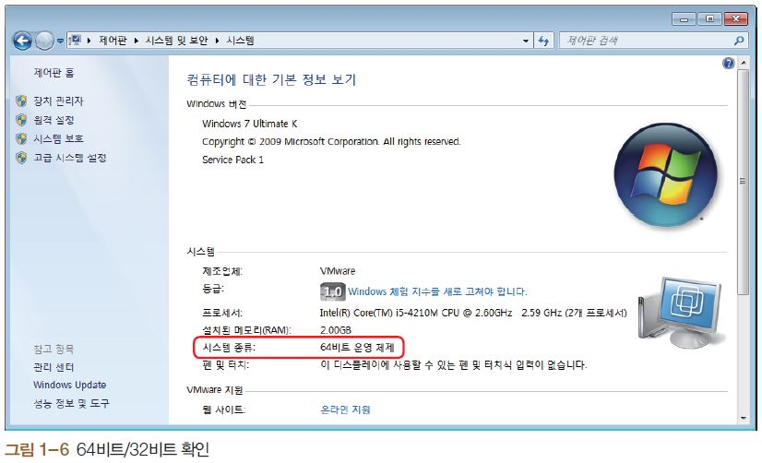
Section 02 JAVA 개발 환경 구축(1)
JDK 11 설치
Windows 플랫폼 확인
① Windows 7 : [시작]-[컴퓨터]에서 마우스 오른쪽 버튼 클릭하고 [속성] 선택
(Windows 10에서는 [시작]에서 마우스 오른쪽 버튼 클릭하고 [시스템] 선택)

Slide 14
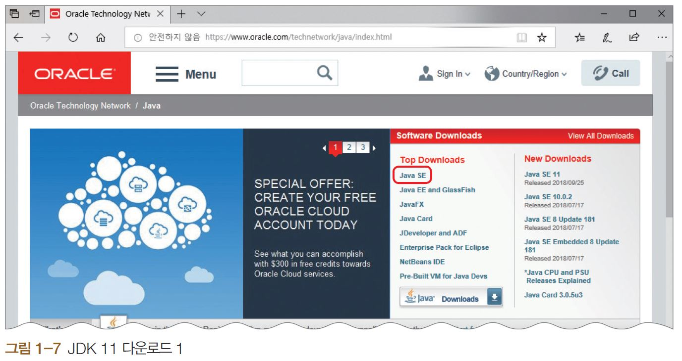
Section 02 JAVA 개발 환경 구축(2)
JDK 11 다운로드
② http://java.oracle.com에 접속하고 ‘Software Downloads’의 [Java SE] 클릭

Slide 15
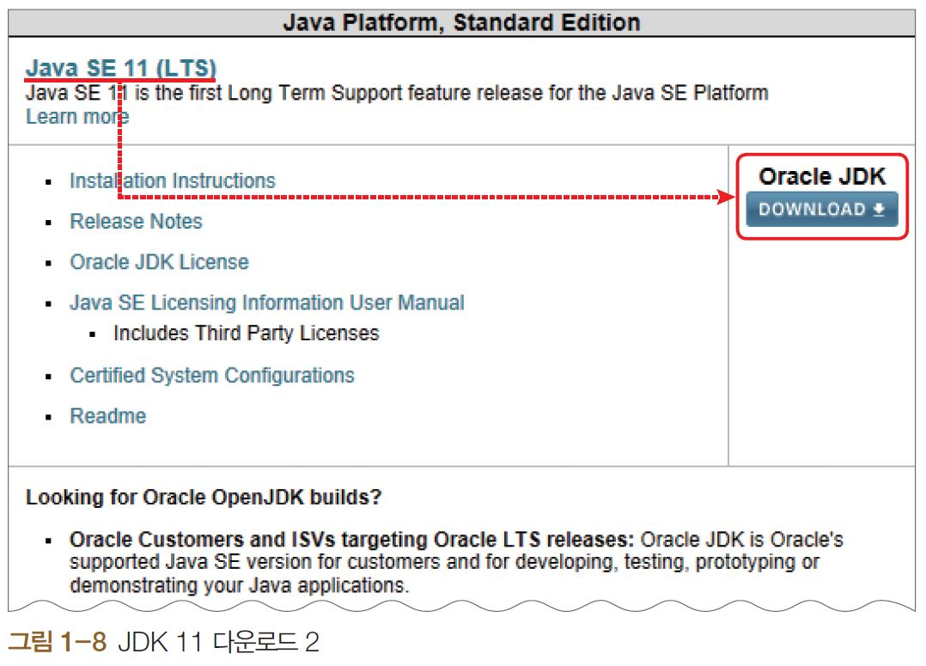
Section 02 JAVA 개발 환경 구축(3)
③ ‘Java SE 11 (LTS)’ 아래쪽의 [Oracle JDK DOWNLOAD]를 클릭하여 다운로드

Slide 16
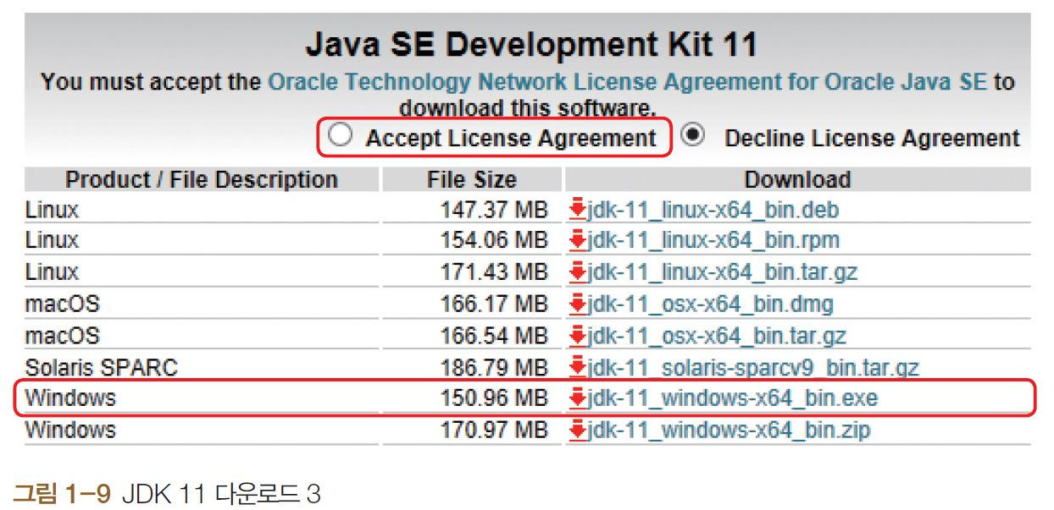
Section 02 JAVA 개발 환경 구축(4)
④ ‘Accept License Agreement’ 체크 후, 앞에서 확인한 자신의 Windows가 64비트라면 Windows용(jdk-11_windows-x64_bin.exe) 다운로드. 32비트 Windows 사용자라면 이전 화면에서 Java SE 8 버전(파일명 : jdk-8u181-windows-i586.exe) 다운로드.

Slide 17
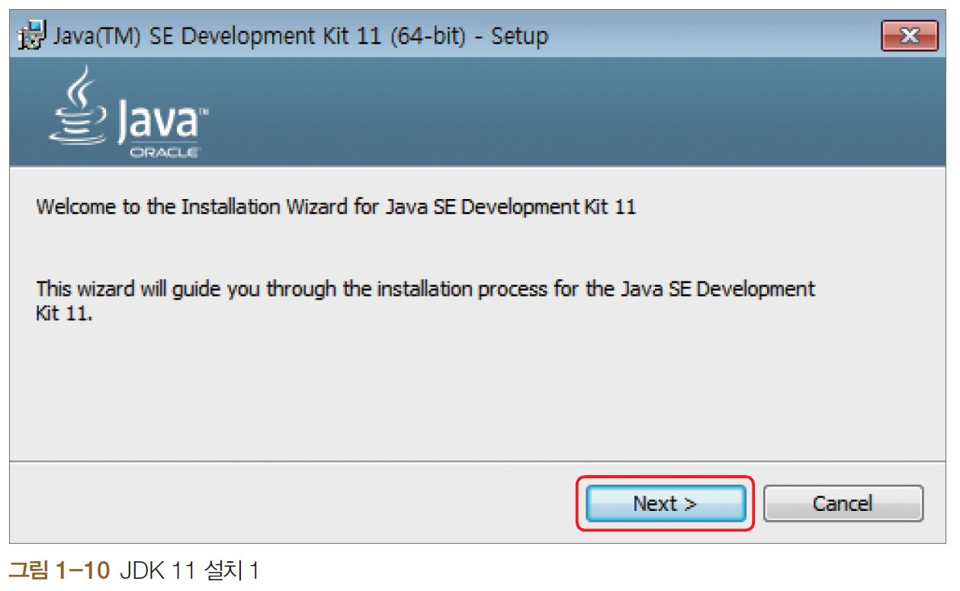
Section 02 JAVA 개발 환경 구축(5)
JDK 11 설치
⑤ 다운로드한 파일을 실행한다. 잠시 기다린 다음 [Next]를 클릭

Slide 18
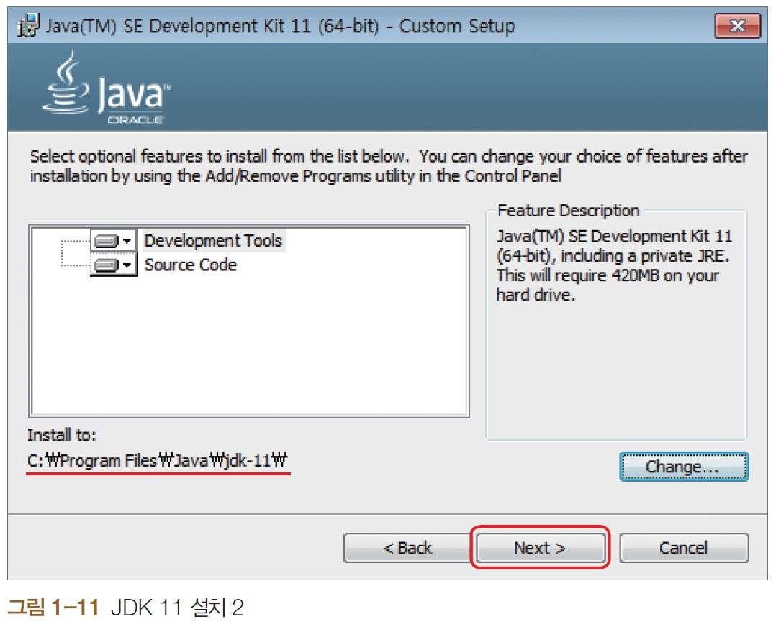
Section 02 JAVA 개발 환경 구축(6)
⑥ 설치 경로를 지정하는 창이 나오는데 디폴트로 두고 [Next] 클릭(바꿔도 됨)

Slide 19
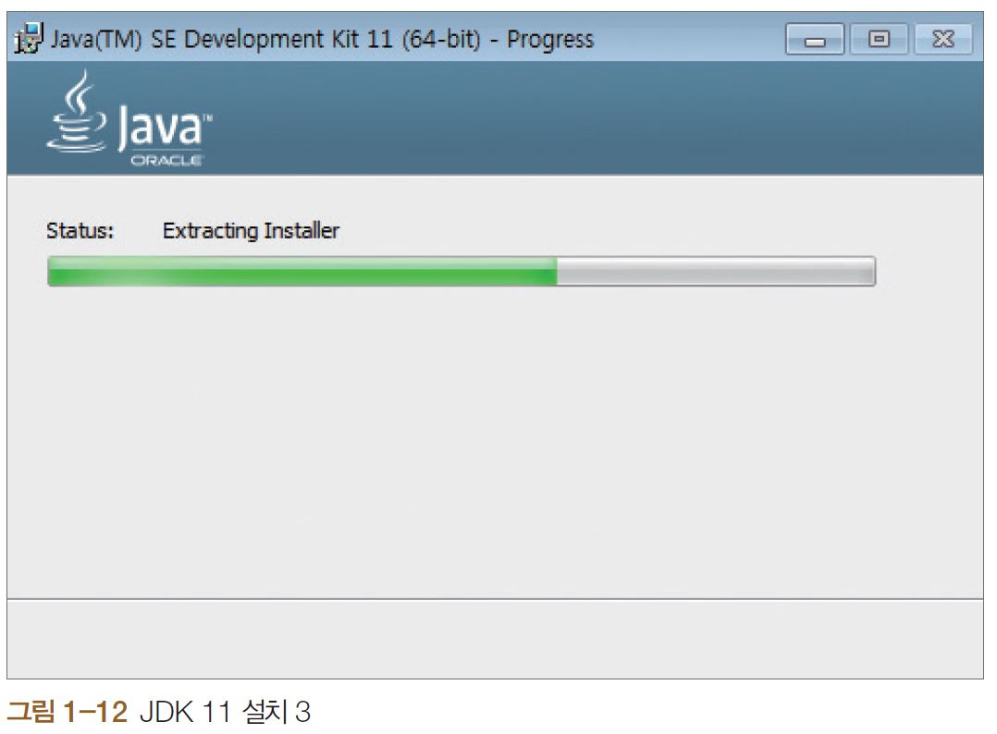
Section 02 JAVA 개발 환경 구축(7)
⑦ 잠시 설치가 진행되는데 진행 중에 ‘보안 경고’ 창이 나오면 [예] 클릭.
JDK 8 설치 중이라면 JRE 설치하는 창이 나오는데 디폴트 값으로 두고 [다음] 클릭.

Slide 20
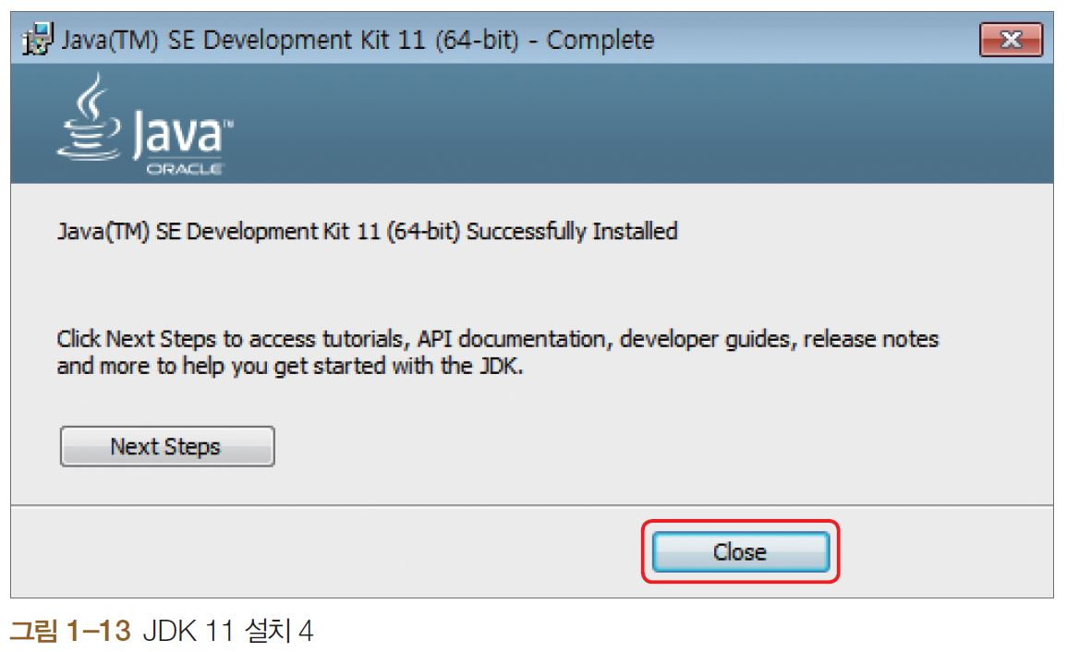
Section 02 JAVA 개발 환경 구축(8)
⑧ [Close] 클릭하여 설치 완료.

Slide 21
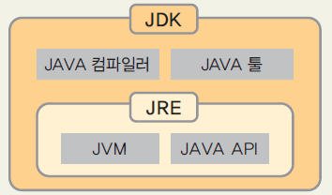
저자 한마디
JDK와 JRE
JAVA 개발 도구인 J아, JAVA 실행 환경인 JRE
JDK : JAVA 프로그램을 작성하고 컴파일하는 데 필요
JRE : JAVA를 실행하는 데 필요
JDK에는 JRE가 포함(JAVA 개발 없이 컴파일 결과(*.class)만 실행하려면 JRE만 설치)
JDK 11에는 JRE가 포함되지 않음

Slide 22
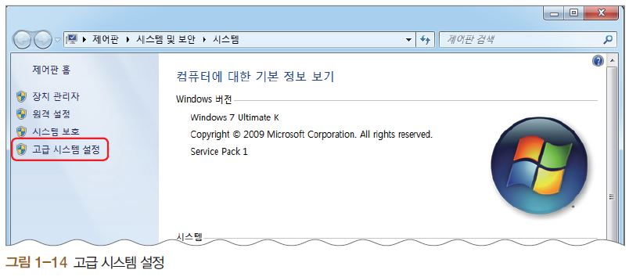
Section 02 JAVA 개발 환경 구축(9)
환경변수 설정
JDK 설치 후 좀 더 편리한 개발 환경 구축 위해 Windows의 환경 변수 추가
JAVA_HOME : JDK가 설치된 홈 폴더로 [그림 1-11]에서 지정
Path : Windows의 명령 프롬프트에서 명령 실행 시 실행할 명령어를 찾아보는 폴더의 경로 모음
JAVA 컴파일을 간편하게 하기 위해 JDK가 설치된 홈 폴더 아래의 bin 폴더 추가
JAVA_HOME 환경 변수 생성
① Windows 7의 [시작]-[컴퓨터]에서 마우스 오른쪽 버튼 클릭, [속성] 선택.
‘시스템’ 창의 왼쪽에 있는 [고급 시스템 설정] 클릭

Slide 23
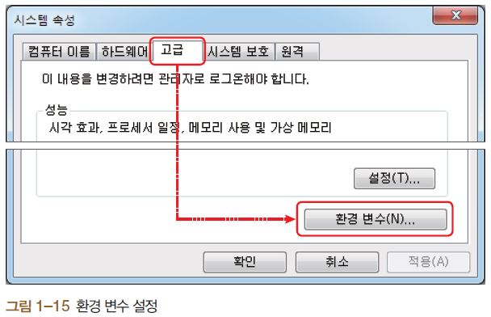
Section 02 JAVA 개발 환경 구축(10)
② ‘시스템 속성’ 창에서 [고급] 탭 클릭 후 아래쪽의 [환경 변수] 클릭

Slide 24
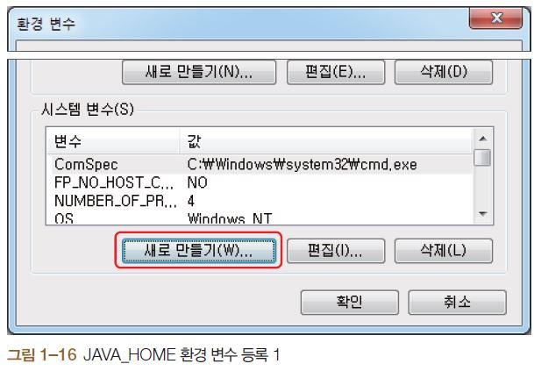
Section 02 JAVA 개발 환경 구축(11)
③ ‘환경 변수’ 창에서 아래쪽 ‘시스템 변수’의 [새로 만들기] 클릭

Slide 25
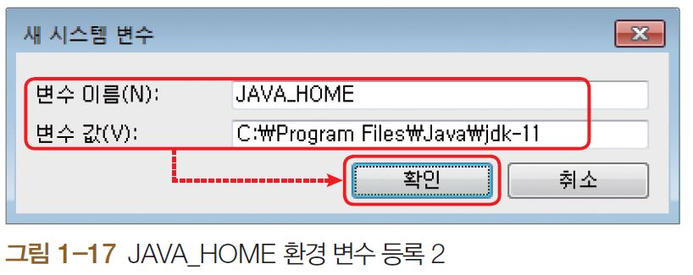
Section 02 JAVA 개발 환경 구축(12)
④ ‘새 시스템 변수’ 창에서 변수 이름에 ‘JAVA_HOME’을, 변수 값에 JDK가 설치된 경로(필자의 경우 C:\Program Files\Java\jdk11)를 입력하고 [확인] 클릭

Slide 26
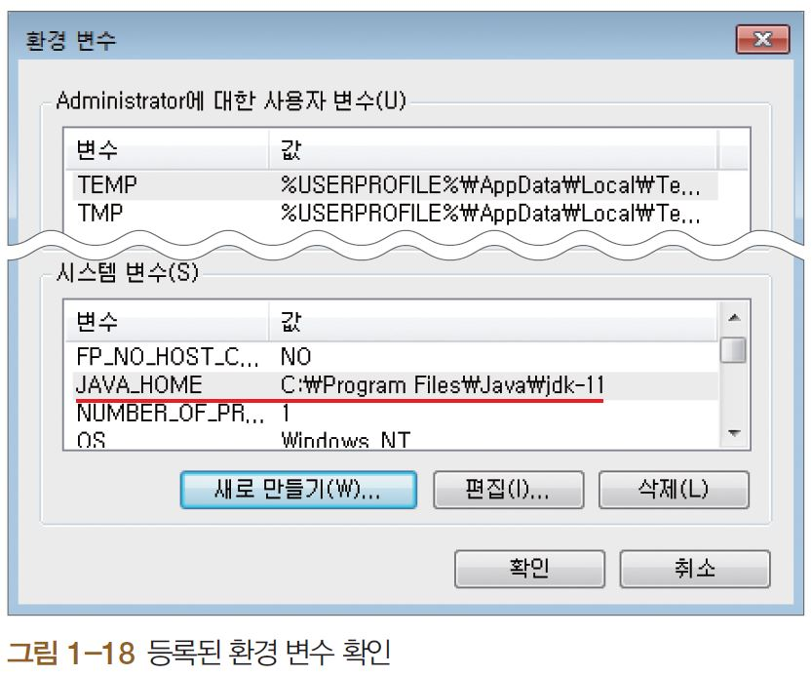
Section 02 JAVA 개발 환경 구축(13)
⑤ JAVA_HOME 환경 변수 등록 확인

Slide 27
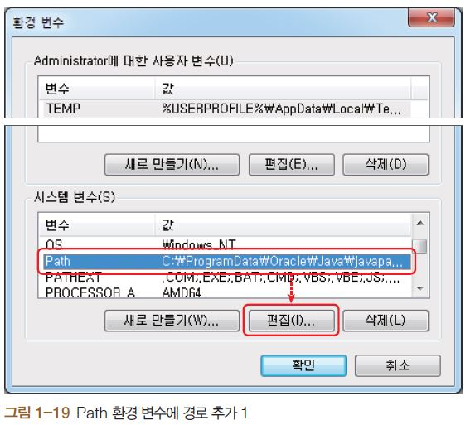
Section 02 JAVA 개발 환경 구축(14)
Path 환경 변수에 JDK 실행 파일 폴더의 경로 추가
⑥ ‘시스템 변수’ 중 ‘Path’ 선택하고 [편집] 클릭

Slide 28
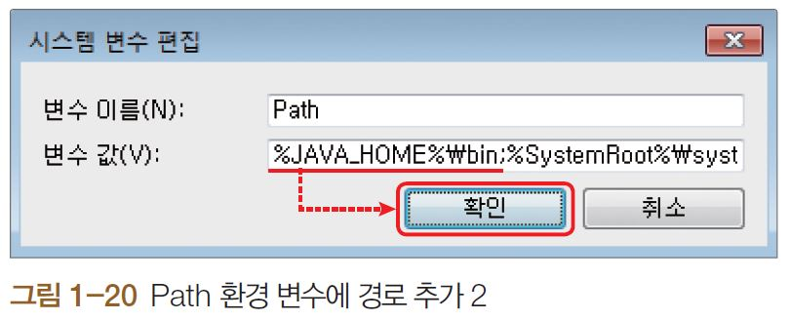
Section 02 JAVA 개발 환경 구축(15)
⑦ ‘시스템 변수 편집’ 창에서 변수 값의 맨 뒤에 세미콜론(;)을 붙인 다음, JDK의 실행 파일이 들어 있는 폴더의 경로(필자의 경우 %JAVA_HOME%\bin)를 제일 앞에 추가. 세미콜론(;)으로 구분한 뒤 [확인] 연속 클릭해 열린 창 모두 닫기

Slide 29
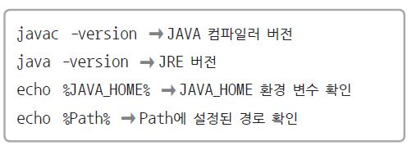
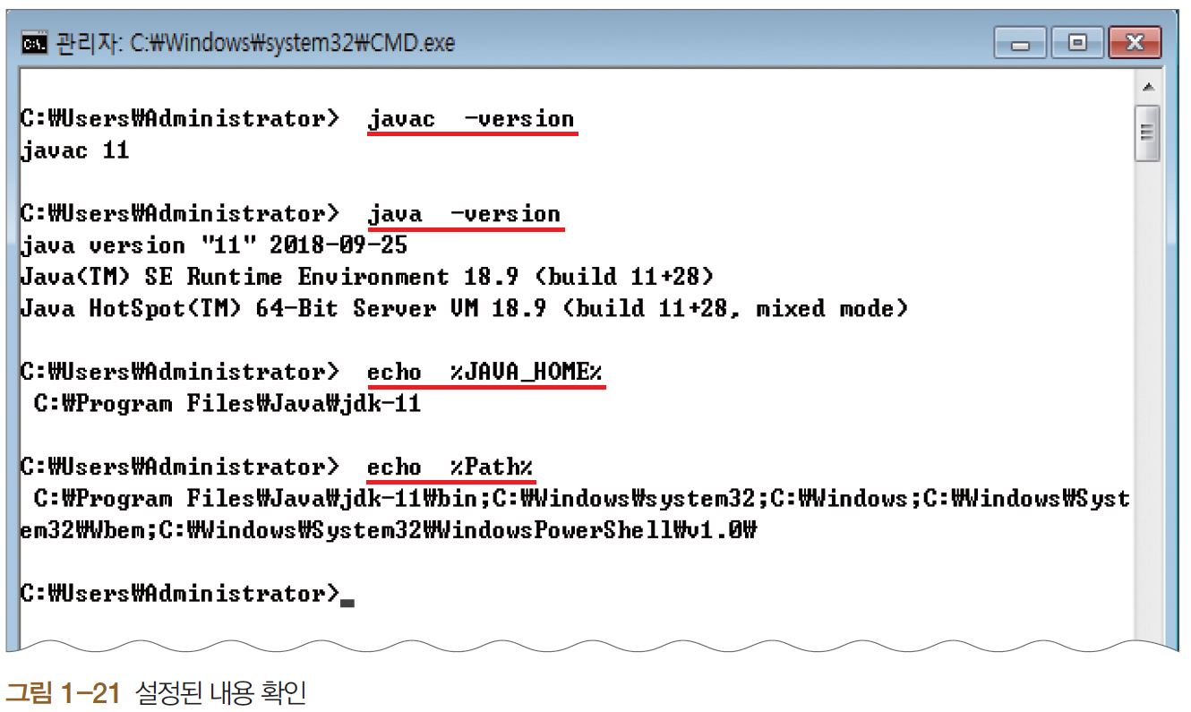
Section 02 JAVA 개발 환경 구축(16)
설정된 내용 확인
⑧ Windows의 [시작]-[모든 프로그램]-[보조 프로그램]-[명령 프롬프트] 실행, 다음 명령을 차례로 수행하고 설정된 내용 확인

Slide 30
Section 02 JAVA 개발 환경 구축(참고)
[참고] 유튜브 동영상 링크 : JDK 11 및 이클립스 설치
JDK 11 설치 https://www.youtube.com/watch?v=xTCSssLGiqo
이클립스 설치와 사용법 https://www.youtube.com/watch?v=fkrekKrdcnI

Slide 31
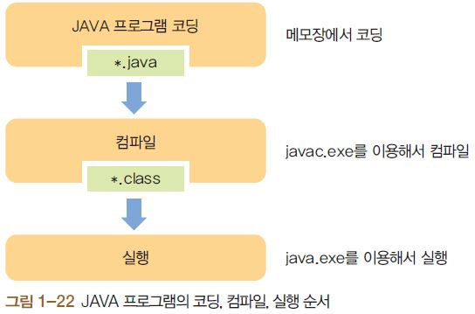
Section 03 JAVA 프로그램 맛보기(1)

Slide 32
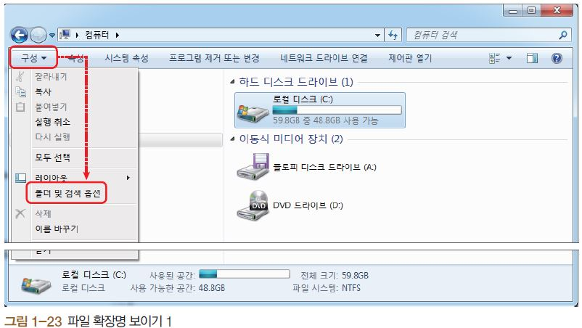
Section 03 JAVA 프로그램 맛보기(2)
HelloJava 프로그램 작성
화면에 ‘안녕? Java ~~’ 출력
코딩을 위한 사전 준비
① Windows의 파일 탐색기에서 파일 확장명이 보이도록 설정, Windows 7의 파일 탐색기 실행하여 메뉴 중 [구성]-[폴더 및 검색 옵션] 선택

Slide 33
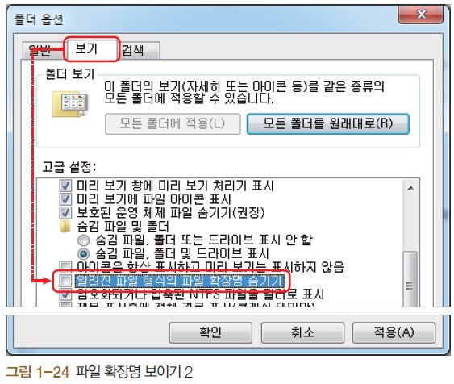
Section 03 JAVA 프로그램 맛보기(3)
② ‘폴더 옵션’ 창의 [보기] 탭 클릭, ‘알려진 파일 형식의 파일 확장명 숨기기’ 체크 지우고 [확인] 클릭

Slide 34
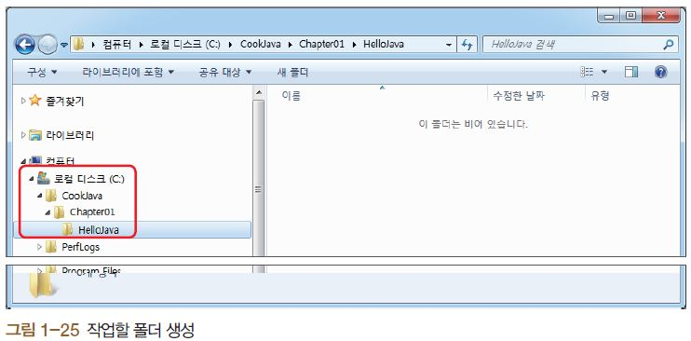
Section 03 JAVA 프로그램 맛보기(4)
③ 파일 탐색기에서 C 드라이브(또는 다른 드라이브) 아래에 ‘CookJava’ 폴더, 계속해서 하위에 ‘Chapter01’ 폴더, 그 아래에 ‘HelloJava’ 폴더까지 생성

Slide 35
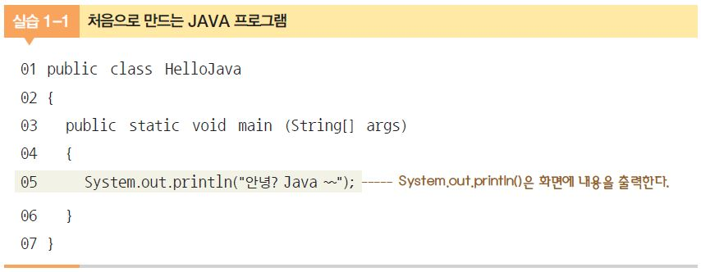
Section 03 JAVA 프로그램 맛보기(5)
JAVA 프로그램 코딩
④ Windows의 [시작]-[모든 프로그램]-[보조 프로그램]-[메모장] 실행( 눌러 ‘실행’ 창이 나오면 ‘notepad’ 입력). 다음 코드를 입력한다. 특히 JAVA는 대문자와 소문자를 명확하게 구분하므로 주의(각 행 앞의 01, 02,…는 행 번호이므로 입력하지 않음)

Slide 36
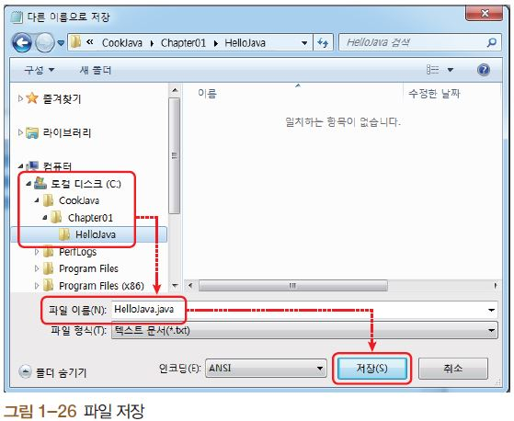
Section 03 JAVA 프로그램 맛보기(6)
⑤ 코딩한 글자에 이상 없으면 메모장 메뉴의 [파일]-[저장]을 선택, C:\CookJava\Chapter01\HelloJava\ 폴더에 HelloJava.java로 저장. 저장 완료되면 메모장 닫기

Slide 37
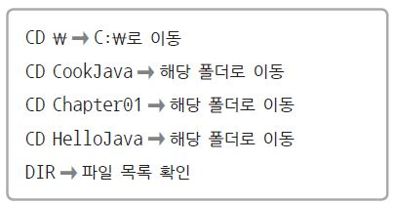
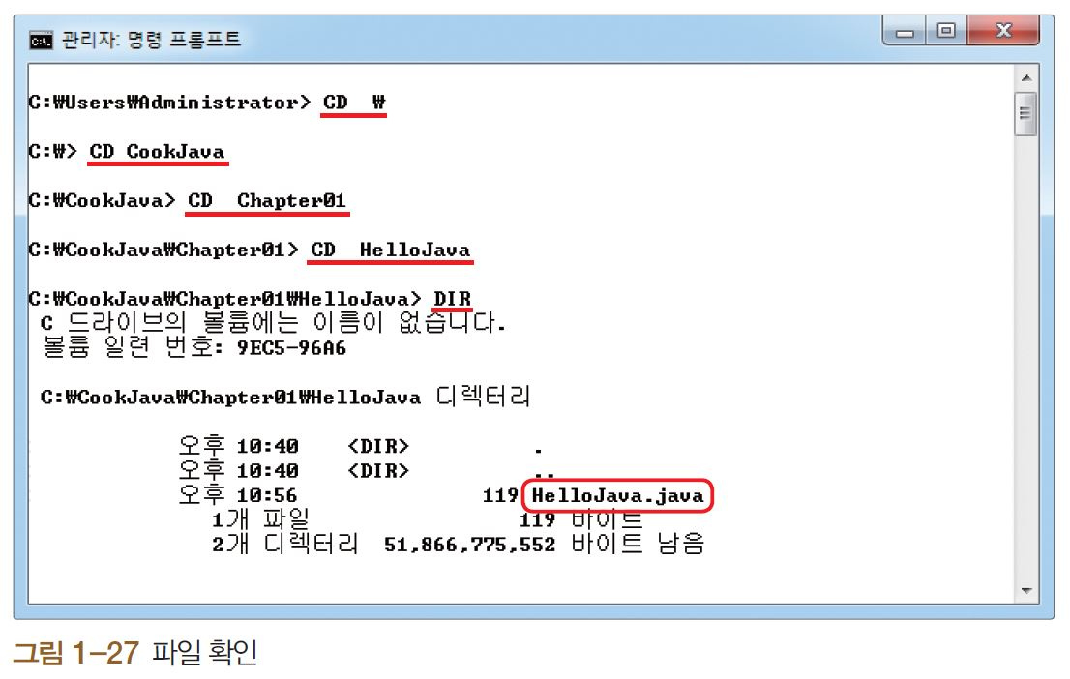
Section 03 JAVA 프로그램 맛보기(7)
JAVA 컴파일
⑥ Windows의 [시작]-[모든 프로그램]-[보조 프로그램]-[명령 프롬프트] 실행( 눌러 ‘실행’ 창이 나오면 ‘cmd’ 입력). 아래 명령어로 앞에서 코딩한 JAVA 소스 폴더로 이동하여 파일 확인

Slide 38

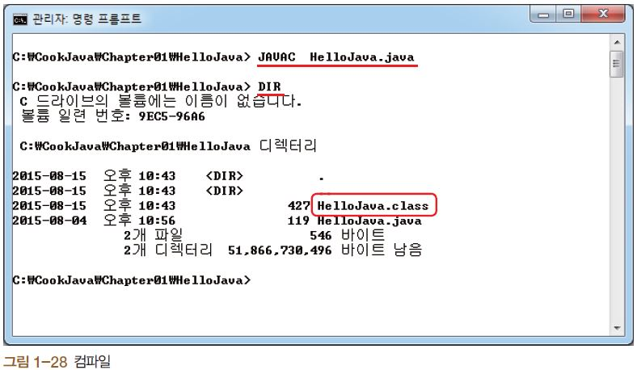
Section 03 JAVA 프로그램 맛보기(8)
⑦ 컴파일 명령어인 JAVAC.EXE로 HelloJava.java 소스코드 컴파일. 소스코드에 문제 없으면 아무 메시지도 나오지 않음. 파일 목록 확인하면 결과 파일인 HelloJava.class 파일 보임

Slide 39
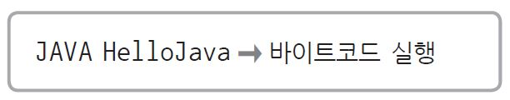
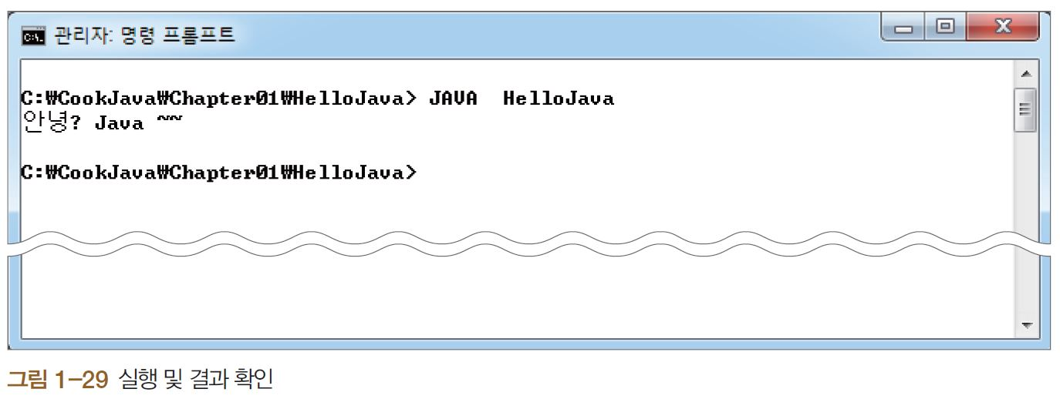
Section 03 JAVA 프로그램 맛보기(9)
프로그램 실행
⑧ 바이트코드인 HelloJava.class를 실행 명령인 JAVA.EXE로 실행(확장명 .class 붙이지 말것)

Slide 40
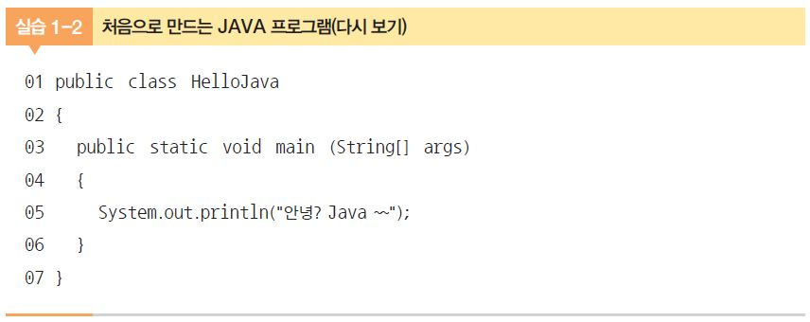
Section 03 JAVA 프로그램 맛보기(10)
HelloJava 프로그램 뜯어보기
HelloJava 분석
1행의 public class HelloJava에서 public class는 예약어로 일단은 항상 동일하게 쓰는 것. HelloJava는 클래스 이름, 파일 이름인 HelloJava.java에서 .java 제외한 것과 동일해야 함(클래스는 JAVA 프로그램을 구성하는 가장 기본 단위). 1행의 HelloJava 클래스는 2행의 시작 중괄호({)부터 7행의 종료 중괄호(})까지 본체임.
3행의 public static void main (String[ ] args)는 JAVA 프로그램의 핵심 명령어를 코딩할 메인 메소드
3행의 메소드는 4행의 시작 중괄호({)부터 6행의 종료 중괄호(})까지 범위이며 이 안에 JAVA 프로그램 작성. 즉 이 예제는 5행의 한 줄만 코딩되어 있는 것으로 ‘안녕? Java ~~’를 출력

Slide 41
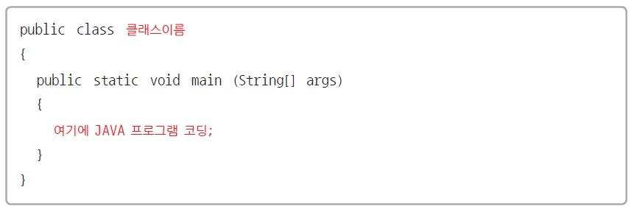
Section 03 JAVA 프로그램 맛보기(11)
Java 프로그램 작성 틀

